Slide 1
Арифметическая прогрессия
Презентация Гуроглян Арпине
и Кучумова Михаила
10«А»класс

Slide 2
Историческая справка
Впервые, эта формула была доказана древнегреческим ученым Диофантом (III в. н. э.).
Правило отыскания суммы n-первых членов произвольной арифметической прогрессии встречается в “книге Абаки” Л. Фибоначчи (1202г.).
Много в этой области работал знаменитый немецкий математик К.Гаусс (1777 г.-1855г.). Он еще в детстве за 1 минуту сложил все числа от 1 до 100, увидел эту закономерность.
Но, несмотря на пятидесяти вековую древность различных задач на прогрессии, в нашем школьном обиходе прогрессии появились сравнительно недавно. В первом учебнике “Арифметика” Леонида Филипповича Магницкого, изданном двести лет назад и служившем целых полвека основным руководством для школьного обучения, прогрессии хотя и имеются, но общих формул, связывающих входящие в них величины между собою, в нем не дано. Поэтому сам составитель учебника не без затруднений справлялся с такими задачами.

Slide 3
Что это такое?
Последовательность, у которой задан первый член a₁, а каждый следующий равен предыдущему, сложенному с одним и тем же числом d, называется арифметической прогрессией:
a_{n+1} = a_{n} + d, где d - разность прогрессии.

Slide 4
Формула разности арифметической прогрессии d= an+1-an
Если — арифметическую прогрессию называют возрастающей;
Если — арифметическую прогрессию называют убывающей;
В случае, если d=0 — все члены прогрессии равны числу a, то арифм.прогрессию называют стационарной.

Slide 5
Формулы арифметической прогрессии:
a_{n} = a₁ + d(n - 1) - формула n-го члена арифметической прогрессии;
2a_{n} = a_{n-1} + a_{n+1} - характеристическое свойство арифметической прогрессии для трех последовательных чисел;
a_{n} = a_{k} + d(n - k) - формула нахождения n-го члена арифметической прогрессии через k -ый член прогрессии;
a_{n} + a_{m} = a_{k} + a_{l}, - характеристическое свойство арифметической прогрессии для четырех произвольных чисел, если n + m = k + l.

Slide 6
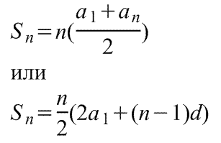
Сумма n членов арифметической прогрессии:

Slide 7
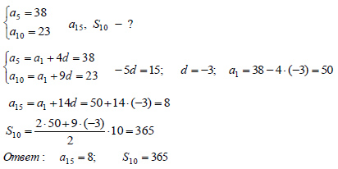
ПРИМЕРЫ

Slide 8
В арифметической прогрессии, первый член которой равен -3,4, а разность равна 3, найдите пятый и одиннадцатый члены.
Итак, мы знаем, что a₁ = -3,4; d = 3. Найти: a₅, a₁₁.
Решение.
Для нахождения n-ого члена арифметической прогрессии воспользуемся формулой: a_{n} = a₁ + (n-1)d. Имеем:
a₅ = a₁ + (5 – 1)d = -3,4 + 4 · 3 = 8,6;
a₁₁ = a₁ + (11 – 1)d = -3,4 + 10 · 3 = 26,6.
Ответ: 8,6 и 26,6

Slide 9
Найдите разность арифметической прогрессии, если известно, что a₃ = 36; a₈ = 106.
Используя полученную нами формулу, решение задачи можно записать в одну строчку:
d = (a₈ – a₃) / (8 – 3) = (106 – 36) / 5 = 14.
Ответ:14
Хорошо освоив эти формулы, можно научиться с легкостью решать задачи с арифметической прогрессией.

Slide 10
Конец

